Slide 1
шлюзы
Дьяконова Анастасия
Новиков Александр
Алтушкин Иван

Slide 2
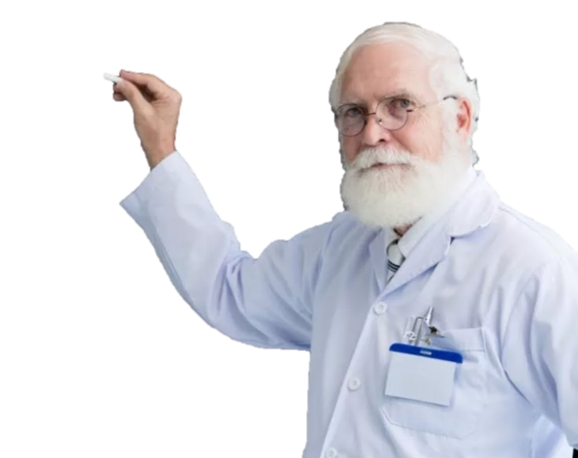
Цель
Сделать макет шлюза, провести урок
Попытаться объяснить ученикам школы 1505, что такое шлюз и как он работает.

Slide 3
Проблема
Учащиеся школ не знают что такое шлюз

Slide 4
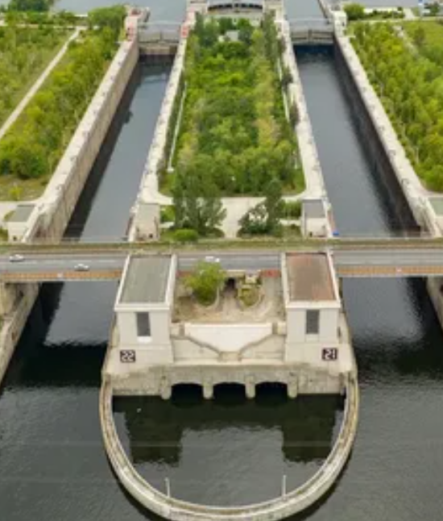
Продукт
Презентация, сценарий, текст к уроку
blob:https://web.whatsapp.com/8844c01a-d0ce-4178-a136-d73854887720

Slide 5
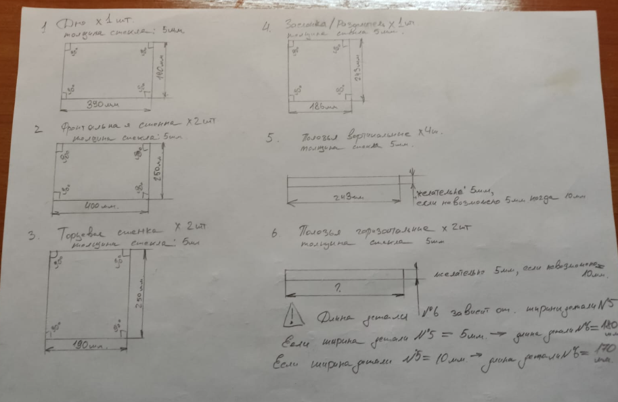
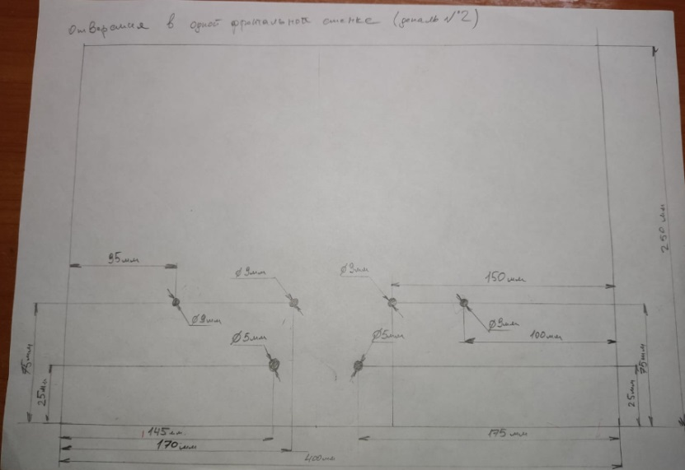
Продукт
Чертеж шлюза (для макета)

Slide 6
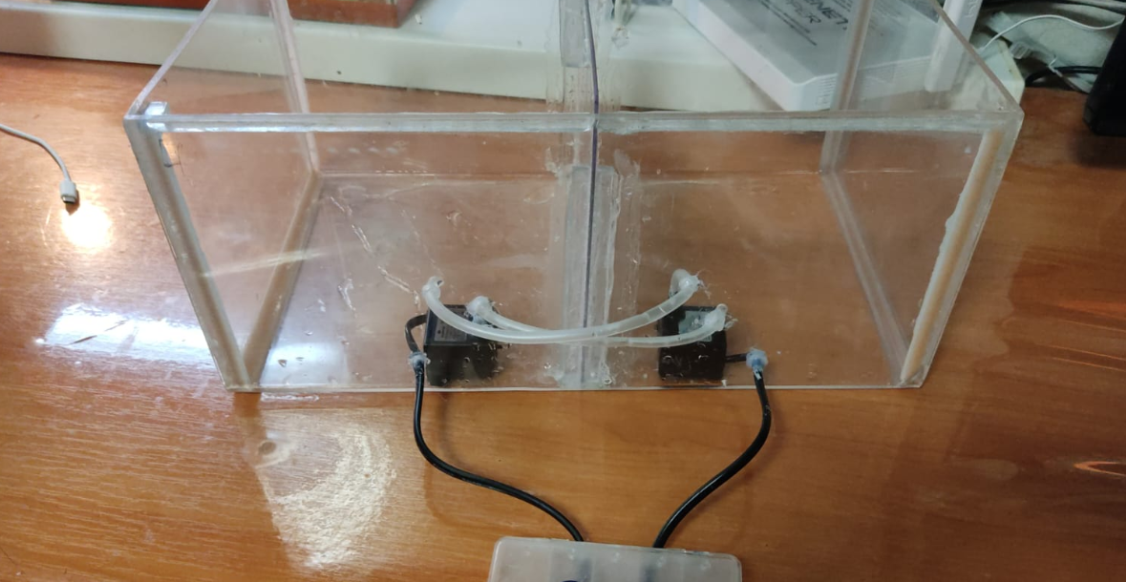
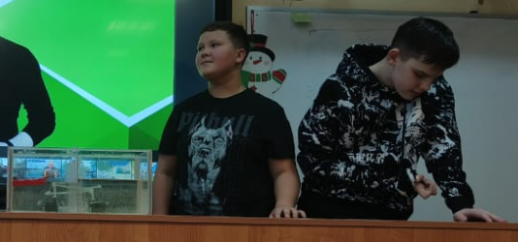
Продукт
Макет шлюза

Slide 7
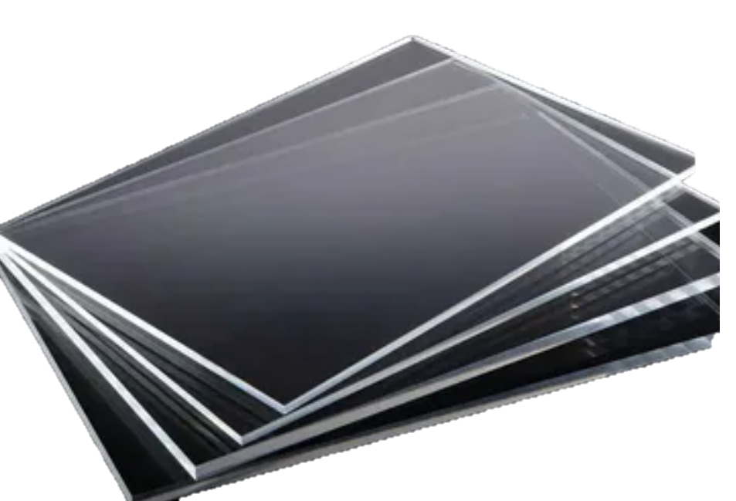
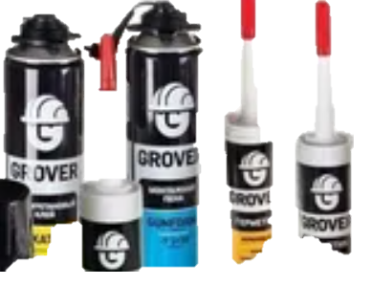
Продукт
Из чего сделан макет:
Это оргстекло , герметик и специальный клей на основе орг стекла (самодельный) , также для герметизации отверстий под трубки и под провода использовался термоклей.

Slide 8
Подробная карта, как сделать макет
blob:https://web.whatsapp.com/17d3743a-bb26-4c5b-95f5-0a46326d1b8c

Slide 9
Источники для продукта
Видео:
https://yandex.ru/video/preview/12796267216149481918
Книга шлюзование водных путей Калинович

Slide 10
Задачи, график и распределение работы
Съездить на Северный речной вокзал –все
Чертеж - Ваня до 5.11
Поиск информации про историю создания шлюза и информации как он работает и для чего нужен - Настя и Саша до 9.11
Сделать презентацию для проведения урока- Настя и Саша до 17.11
Сделать сценарий урока - Настя до 17.11
Сделать макет – Ваня до 25.11
Провести апробацию – до 12.12 все
Подвести итоги до 16.12 все
Сделать презентации к защите - до 18.12 Настя
Заполнить портфолио проекта – Настя, Ваня

Slide 11
Наши критерии оценивания
На 5
Сделаны все продукты, проведены опробации
На 4
Сделаны все продукты, но апробация не проведена
На 3
Сделана часть продуктов
На 2
Ничего не сделано

Slide 12
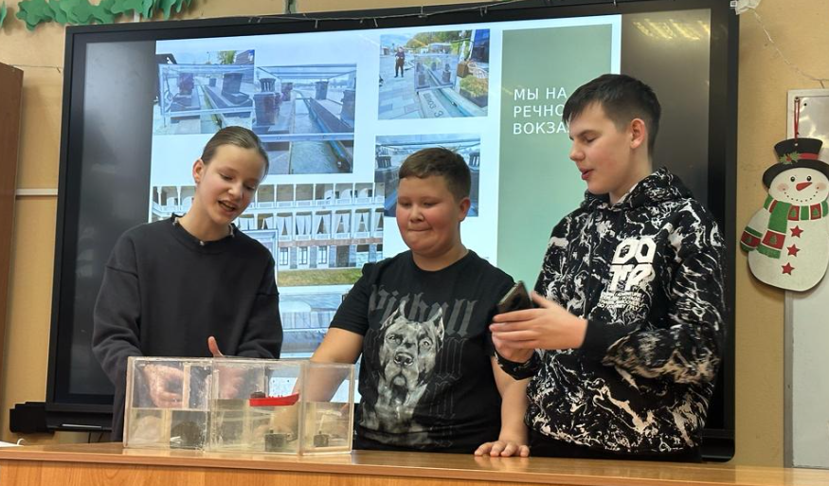
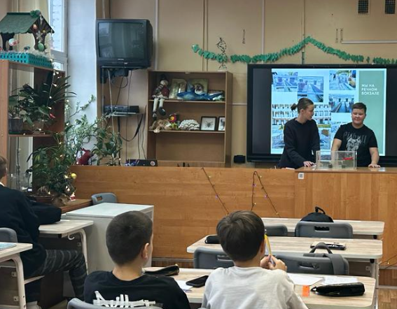
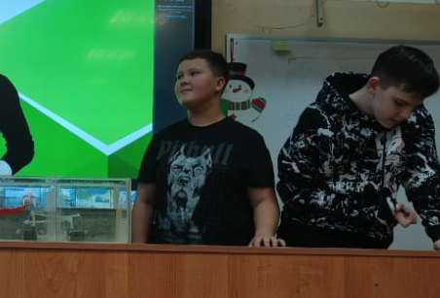
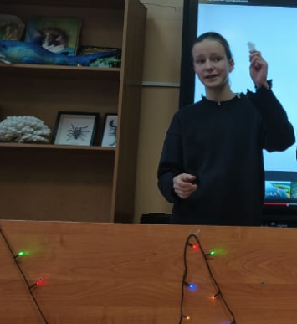
Наша апробация

Slide 13
опрос
1 Знали ли вы, что такое шлюз?
Да
Нет
Что- то слышал
2 Поняли ли вы что такое шлюз и как он работает
Да
Нет

Slide 14
вывод
С помощью опроса, стало понятно, что более 90% учеников поняли, что такое шлюз, как он работает. Цель выполнена!

Slide 15
Провели самоанализ
Не могли быстро распредилить роли
В начале была неслаженная работа, но прошло немного времени и мы стали настоящей командой! И тогда работа наладилась1

Slide 16
Спасибо за внимание!

